Slide 1

PHÒNG GIÁO DỤC VÀ ĐÀO TẠO CẦU GIẤY
TRƯỜNG TIỂU HỌC TRUNG YÊN
Giáo viên thực hiện: Phùng Thị Nhẫn

Slide 2

THỂ DỤC
KHỐI 2

Slide 3

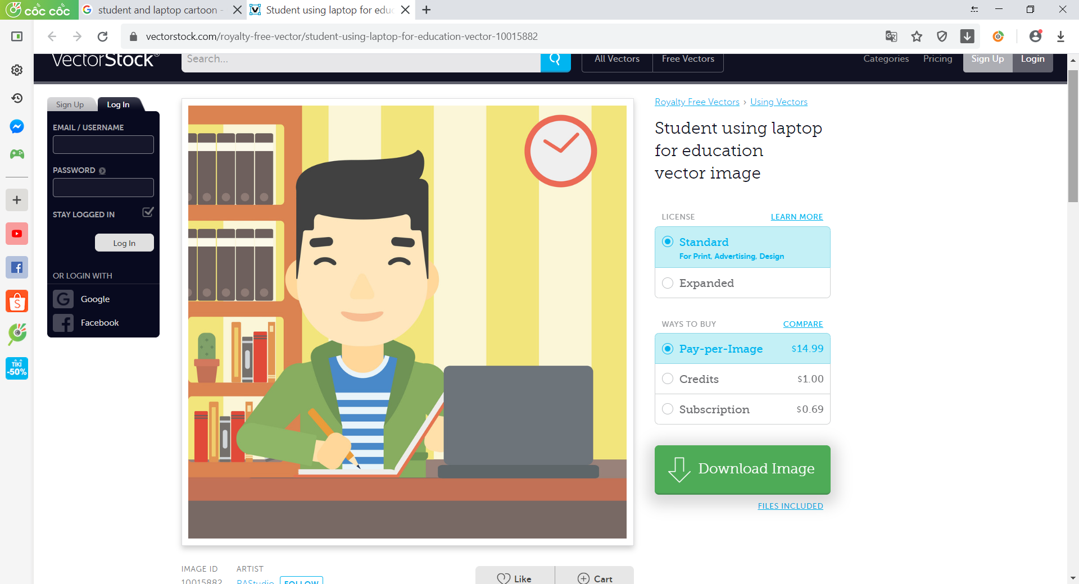
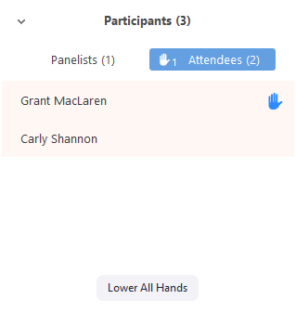

NỘI QUY LỚP HỌC TRỰC TUYẾN
Chọn không gian yên tĩnh.
1.
2.
Ngồi thẳng lưng, không nói chuyện.
Tập trung lắng nghe, quan sát.
Ghi đúng, đầy đủ HỌ TÊN trên ứng dụng
và mở VIDEO trong suốt quá trình học.
3.
Tắt MIC trong quá trình học.
Chỉ bật khi trả lời.
4.
Khi có ý kiến, cần giơ tay.
Khi được hỏi, cần trả lời to,
rõ ràng.
5.
Không chat tự do.
6.

Slide 4

GIỚI THIỆU CHƯƠNG TRÌNH – CHUYỂN ĐỘI HÌNH HÀNG DỌC THÀNH ĐỘI HÌNH VÒNG TRÒN VÀ NGƯỢC LẠI
.

Slide 5
I. Yêu cầu bài học
1.Về phẩm chất: Bài học góp phần bồi dưỡng cho học sinh các phẩm chất cụ thể:
- Đoàn kết, nghiêm túc, tích cực trong tập luyện và hoạt động tập thể.
- Tích cực tham gia các trò chơi vận động, có trách nhiệm trong khi chơi trò chơi và hình thành thói quen tập luyện TDTT.
2. Về năng lực:
2.1. Năng lực chung:
Tự chủ và tự học: Tự xem trước cách thực hiện chuyển đội hình hàng dọc thành đội hình vòng tròn và ngược lại trong sách giáo khoa và quan sát lắng nghe giáo viên hướng dẫn qua băng hình

Slide 6
2.2. Năng lực đặc thù:
NL chăm sóc SK: Biết chọn vị trí tập luyện đảm bảo an toàn, rộng rãi và thoáng mát.
NL vận động cơ bản: Thực hiện được chuyển đội hình hàng dọc thành đội hình vòng trò và ngược lại.
3. Đồ dùng dạy học:
Giáo viên chuẩn bị: Hình ảnh minh họa, tài liệu học liệu…
Học sinh: Sách giáo khoa, trang phục gọn gàng, thoải mái, đi giày thể thao hoặc đi dép có quai.
Chọn vị trí tập luyện rộng rãi, thoáng mát, an toàn

Slide 7

I. BÀI KHỞI ĐỘNG
1. Xoay khớp cổ chân, cổ tay.
2. Xoay khớp vai
3. Xoay khớp hông, gối
4. Xoay khớp cổ

Slide 8

NHẠC KHỞI ĐỘNG

Slide 9
II. PHẦN CƠ BẢN
1. Giới thiệu chương trình
a. GV giới thiệu tóm tắt chương trình môn giáo dục thể chất lớp 2
- Nội dung học bao gồm :
+ Chủ đề: Đội hình đội ngũ
+ Chủ đề: Bài Thể dục phát triển chung
+ Chủ đề: Tư thế và kỹ năng vận động cơ bản.
+ Chủ đề: Môn thể thao tự chọn
+ Bơi
+ Bóng rổ

Slide 10
b. Trong chương trình học thể dục lớp 1 các em đã học những nội dung gì?
1 Đội hình độ ngũ
2 Bài thể dục phát triển chung
3 Tư thế và kỹ năng vận động cơ bản
4 Thể thao tự chọn (Bóng đá)

Slide 11
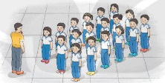
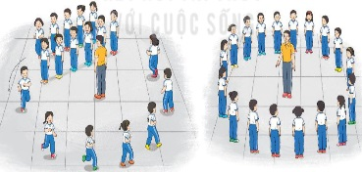
2. Chuyển đội hình hàng dọc thành đội hình vòng tròn.
Đội hình hàng dọc
Chuyển thành đội hình vòng tròn

Slide 12
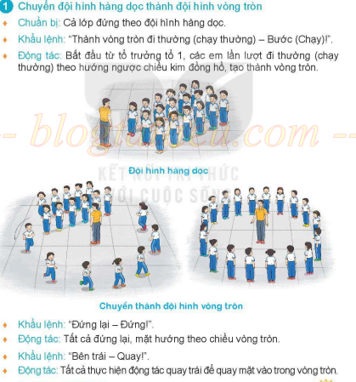

Slide 14
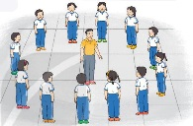
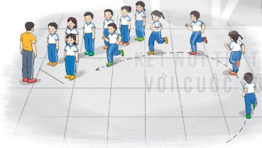
3. Chuyển đội hình vòng tròn thành đội hình hàng dọc.
Đội hình vòng tròn
Chuyển thành đội hình hàng dọc

Slide 15
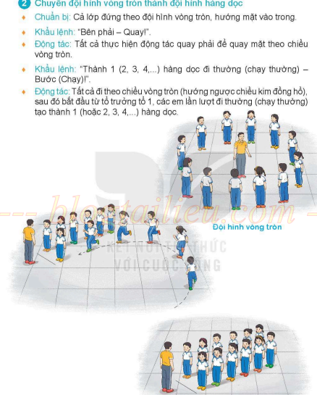

Slide 16
4. Trò chơi “Lò cò tiếp sức”.
Cb: Chia số hs trong lớp thành 4 đội có số người bằng nhau. Kẻ 1 vạch cb và 1 vạch xp. Cách vạch xp kẻ các vòng tròn nhỏ khoảng 3-4m sau đó kẻ 1 vạch đích hoặc đặt vật chuẩn.
Cách chơi:
- Khi có lệnh bắt đầu HS đứng đầu hàng nhanh chóng nhảy lò cò bằng một chân vào các vòng tròn, sau đó chạy qua vạch chuẩn về vạch xuất phát chạm tay vào bạn thứ 2 và đứng về cuối hàng. Bạn số 2 lại nhanh chóng thực hiện tương tự như bạn số 1. Cứ như vậy lần lượt cho đến hết, tổ nào về trước, ít phạm quy là tổ đó thắng cuộc.

Slide 17
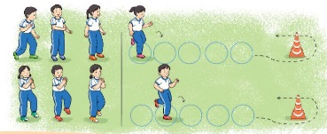
Các trường hợp phạm quy:
+ Xuất phát trước lệnh
+ Không lò cò bằng một chân
+ Chưa qua vật chuẩn đã chạy về vạch xp…

Slide 18

CỦNG CỐ BÀI
Nhắc lại nội dung bài học.

Slide 19
PHẦN THẢ LỎNG

Slide 20



